Slide 1
Základy počítačovej grafiky a spracovania obrazu
Histogram, zašumenie a
zmena veľkosti obrazu
Doc. RNDr. Milan Ftáčnik, CSc.
.

Slide 2

Výpočet histogramu
Funkcia má tvar
kde b je počet jasových úrovní, ak nie je uvedené, tak sa berie 256
Normalizovaný histogram určíme ako
kde numel(f) je počet prvkov (pixlov) v f

Slide 3
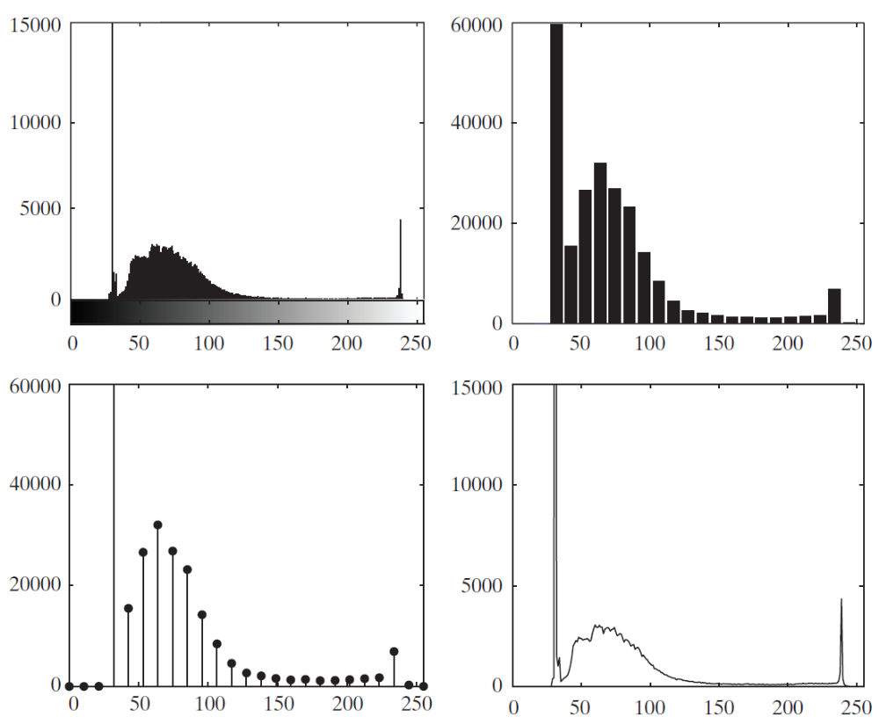
Zobrazenie histogramu

Slide 4
Vypočítajte histogram Vášho obrazu
Príkaz na výpočet histogramu obrazu f
Zobrazenie histogramu príkazom
plot(h) alebo bar(h)
Z histogramu je možné prečítať, či je obraz tmavý, svetlý, nízko kontrastný alebo vysoko kontrastný

Slide 5
Zašumenie obrazu
Zvolíme aditívny Gaussovský šum – veľkosť smerodajnej odchýlky bude vstupným parametrom programu
Ako druhý zvolíme čiernobiely šum (salt & pepper), pričom vstupom budú dve hodnoty (percento zašumenia čiernym šumom a percento zašumenia bielym šumom)

Slide 6
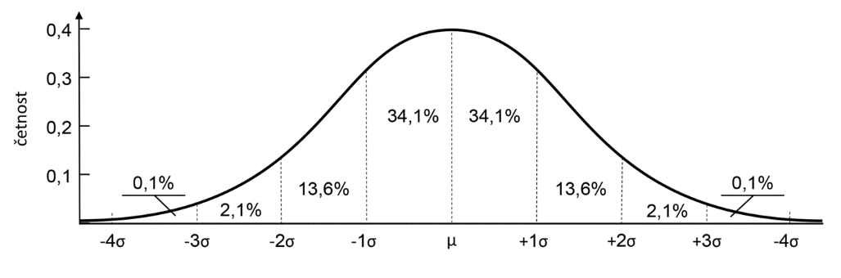
Gaussovský šum

Slide 7
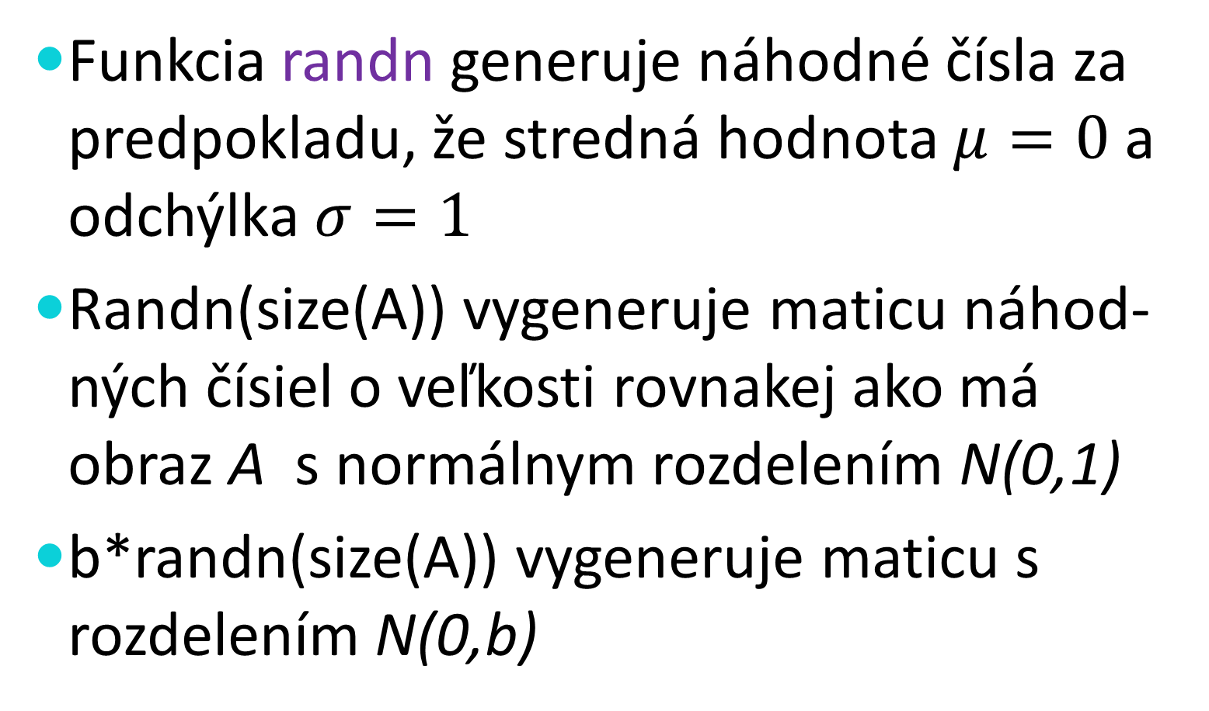
Gaussovský šum 2
Funkcia randn generuje náhodné čísla za predpokladu, že stredná hodnota $μ=0$ a odchýlka $σ=1$
Randn(size(A)) vygeneruje maticu náhod-ných čísiel o veľkosti rovnakej ako má obraz A s normálnym rozdelením N(0,1)
b*randn(size(A)) vygeneruje maticu s rozdelením N(0,b)

Slide 8
Gaussovský šum 3
Keď už máme maticu s náhodnými číslami a rozdelením N(0,b), kde b vstup funkcie, tak spočítam túto maticu so vstupným obrazom (predtým z neho treba urobiť typ double), aby sa správne spočítali
Súčet treba vrátiť do intervalu (0,255), čo dosiahneme pomocou funkcie uint8
Potom výstup zobrazíme

Slide 9
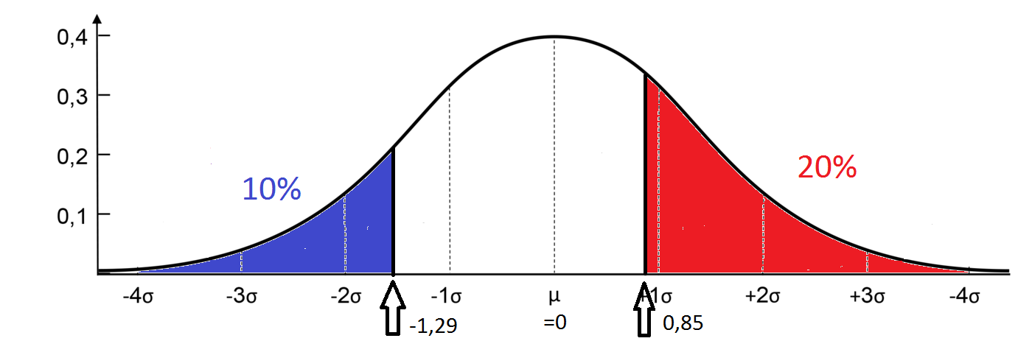
Čierno-biely impulzný šum
Chceme 20% bieleho šumu, 10% čierneho šumu, ostatná časť obrazu sa nezmení – opäť použijeme randn(size(A)) a funkciu

Slide 10
Čierno-biely impulzný šum II
funkciu, ktorá vráti hodnoty na osi x zodpovedajúce zvoleným percentám pri normálnom rozdelení N(0,1)
Je to funkcia norminv(P,0,1), kde P je zvo-lený interval zapísaný v hranatých zátvor-kách ako vektor, napr. [0.1 0.8], parameter 0 zodpovedá strednej hodnote a parame-ter 1 zodpovedá strednej odchýlke

Slide 11
Čierno-biely impulzný šum III
Funkcia norminv(P,0,1) vráti dve hodnoty, ľavého intervalu a pravého intervalu
Porovnávame hodnoty vygenerovanej náhodnej matice – ak je menšia ako hodnota ľavého intervalu, tak do obrazu zapíšeme 0 (čiernu), ak je väčšia, zapíše-me 255 (bielu), inak hodnotu v danom pixli matice nezmeníme

Slide 12
Zväčšovanie a zmenšovanie obrazu
Zväčšovanie a zmenšovanie obrazu bude-me robiť dvoma technikami – metódou najbližšieho suseda a bilineárnou interpoláciou a porovnáme výstup
Parametre funkcie sú počet riadkov RJ a počet stĺpcov CJ výstupného obrazu J, pričom vstupný obraz I má rozmery RI a CI
Pomôcka nasleduje:

Slide 13
Zväčšovanie- najbližší sused
[row col] = size(I);
Sr = row/RJ; Sc = col/CJ;
for r = 1:RJ
for c = 1:CJ
rf = r*Sr; cf = c*Sc;
rf = floor(rf); cf =floor(cf);
rf(rf < 1) = 1;
cf(cf < 1) = 1;
rf(rf > row - 1) = row - 1;
cf(cf > col - 1) = col - 1;
J(r,c) = I(rf,cf);
end;
end;

Slide 14
Zväčšovanie- najbližší sused II
function I = myimresize(I, s)
[oldrows oldcols] = size(I);
r = round(linspace(1,oldrows,round(s*oldrows)));
c = round(linspace(1,oldcols,round(s*oldcols)));
I = I(r,c);
end
Porovnajte to s metódou imresize, ktorú poskytuje priamo MATLAB

Slide 15
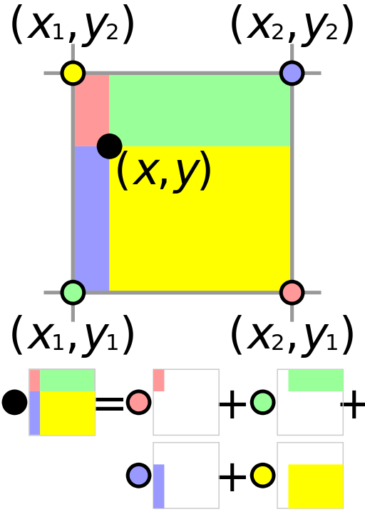
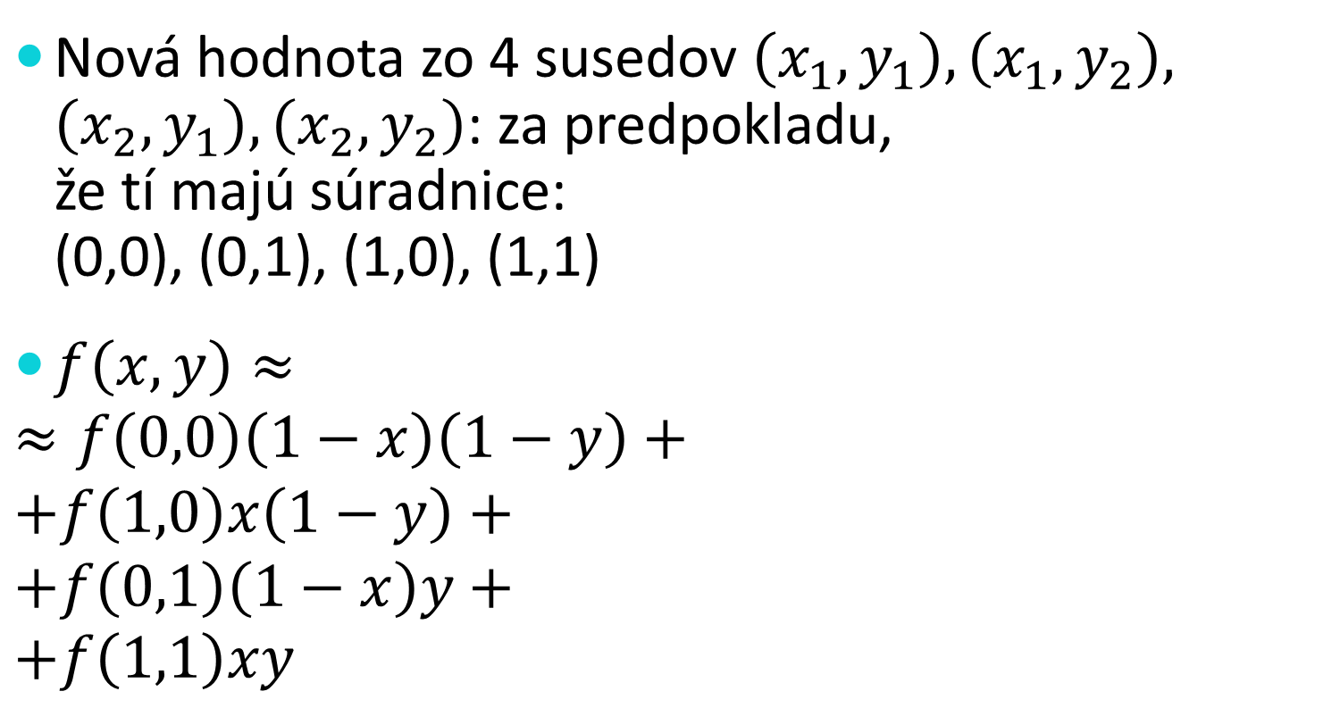
Bilineárna interpolácia
Nová hodnota zo 4 susedov $\left(x_{1},y_{1}\right),\left(x_{1},y_{2}\right), \left(x_{2},y_{1}\right),\left(x_{2},y_{2}\right)$: za predpokladu, že tí majú súradnice: (0,0), (0,1), (1,0), (1,1)
$f\left(x,y\right)≈$
$$≈f\left(0,0\right)\left(1−x\right)\left(1−y\right)+$$
$$+f\left(1,0\right)x\left(1−y\right)+$$
$$+f\left(0,1\right)\left(1−x\right)y+$$
$$+f\left(1,1\right)xy$$

Slide 16
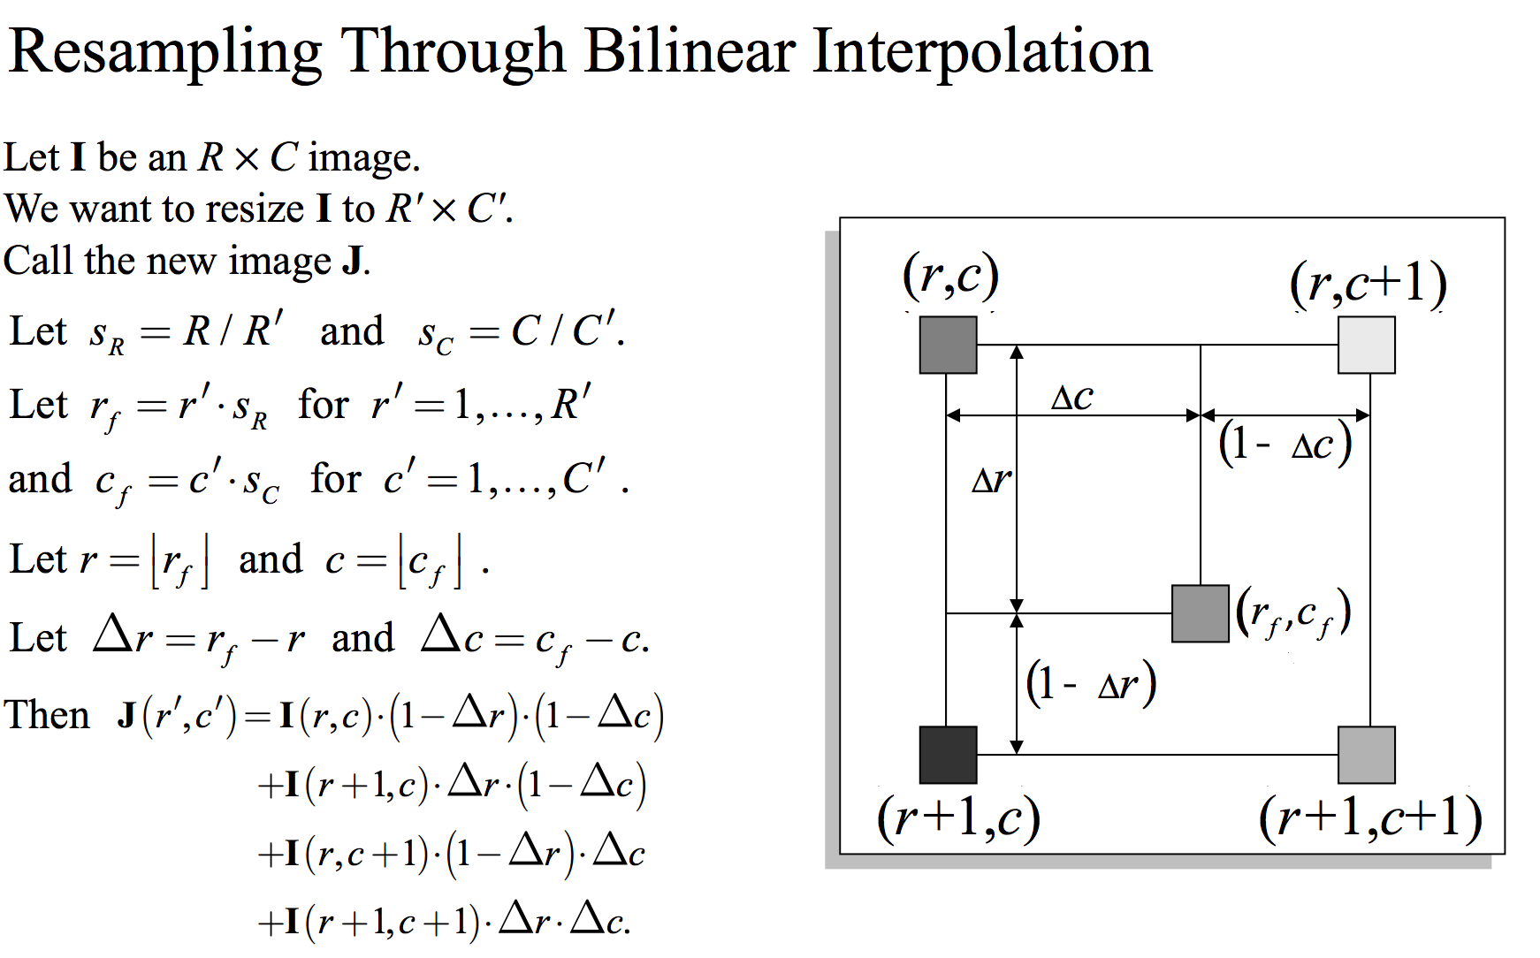
Bilineárna interpolácia 2

Slide 17
Zväčšenie a zmenšenie obrazu II
Použite priložený obraz:
Zmenšite ho faktorom 10 a potom ho zväčšite na pôvodnú veľkosť cez najbližšieho suseda a cez bilineárnu interpoláciu
Výsledky porovnajte:

